Slide 1
10. Kristinusko Rooman valtakunnassa
LUMO
1

Slide 2
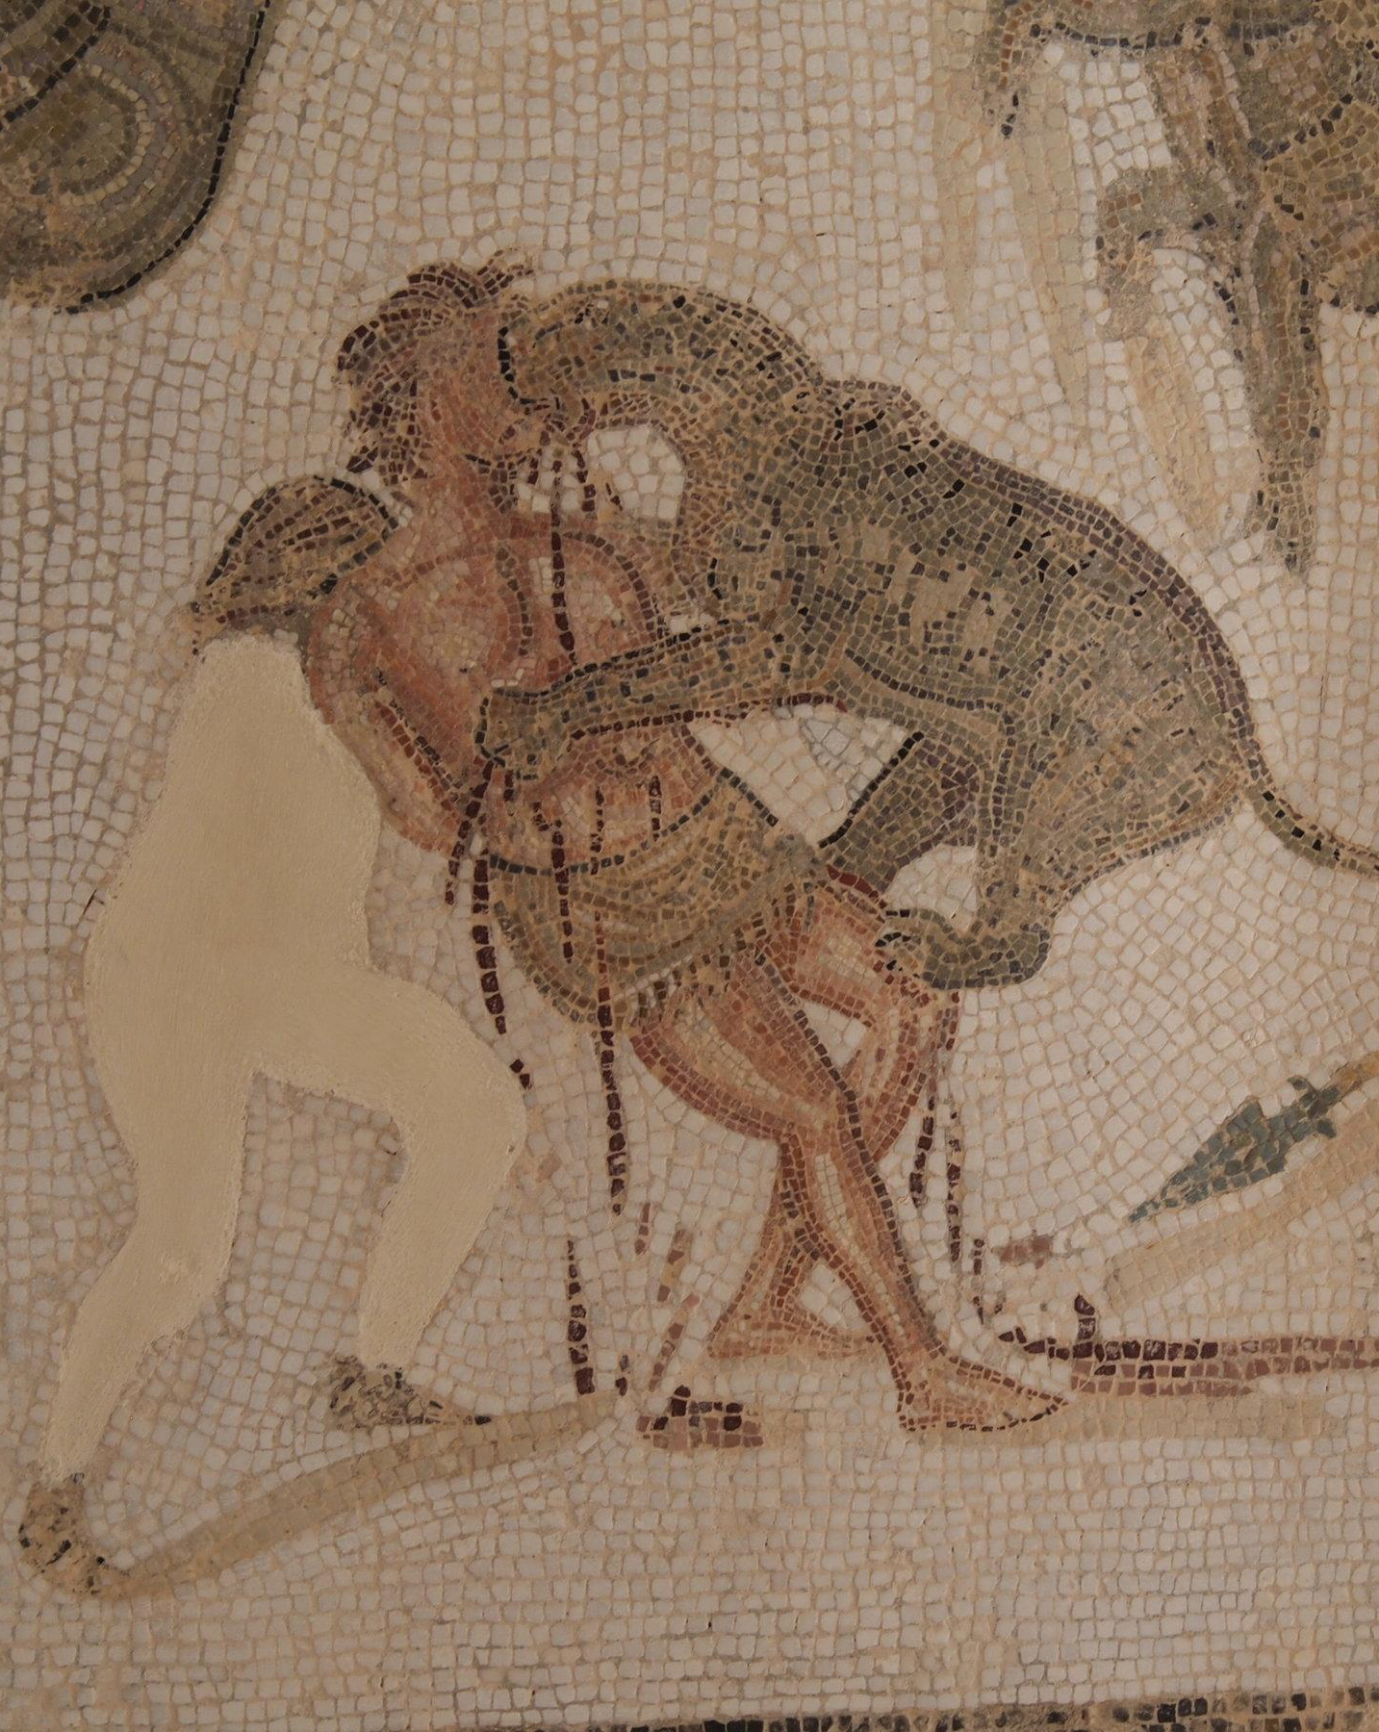
Suvaittu n. 30–112
  juutalainen lahko
Vainottu 112–311
  vainot aluksi lyhytaikaisia ja paikallisia
  Trajanuksen periaate vuonna 112
  valtakunnalliset vainot 250–311

Slide 3
Kristittyjen vainot
Syitä:
  keisarinpalvonnasta kieltäytyminen
  julistus Jumalan valtakunnasta – poliittinen uhka?
Menettelytapoja:
  viroista erottaminen
  kokoontumisen kieltäminen
  omaisuuden takavarikoiminen
  johtajien surmaaminen

Slide 4
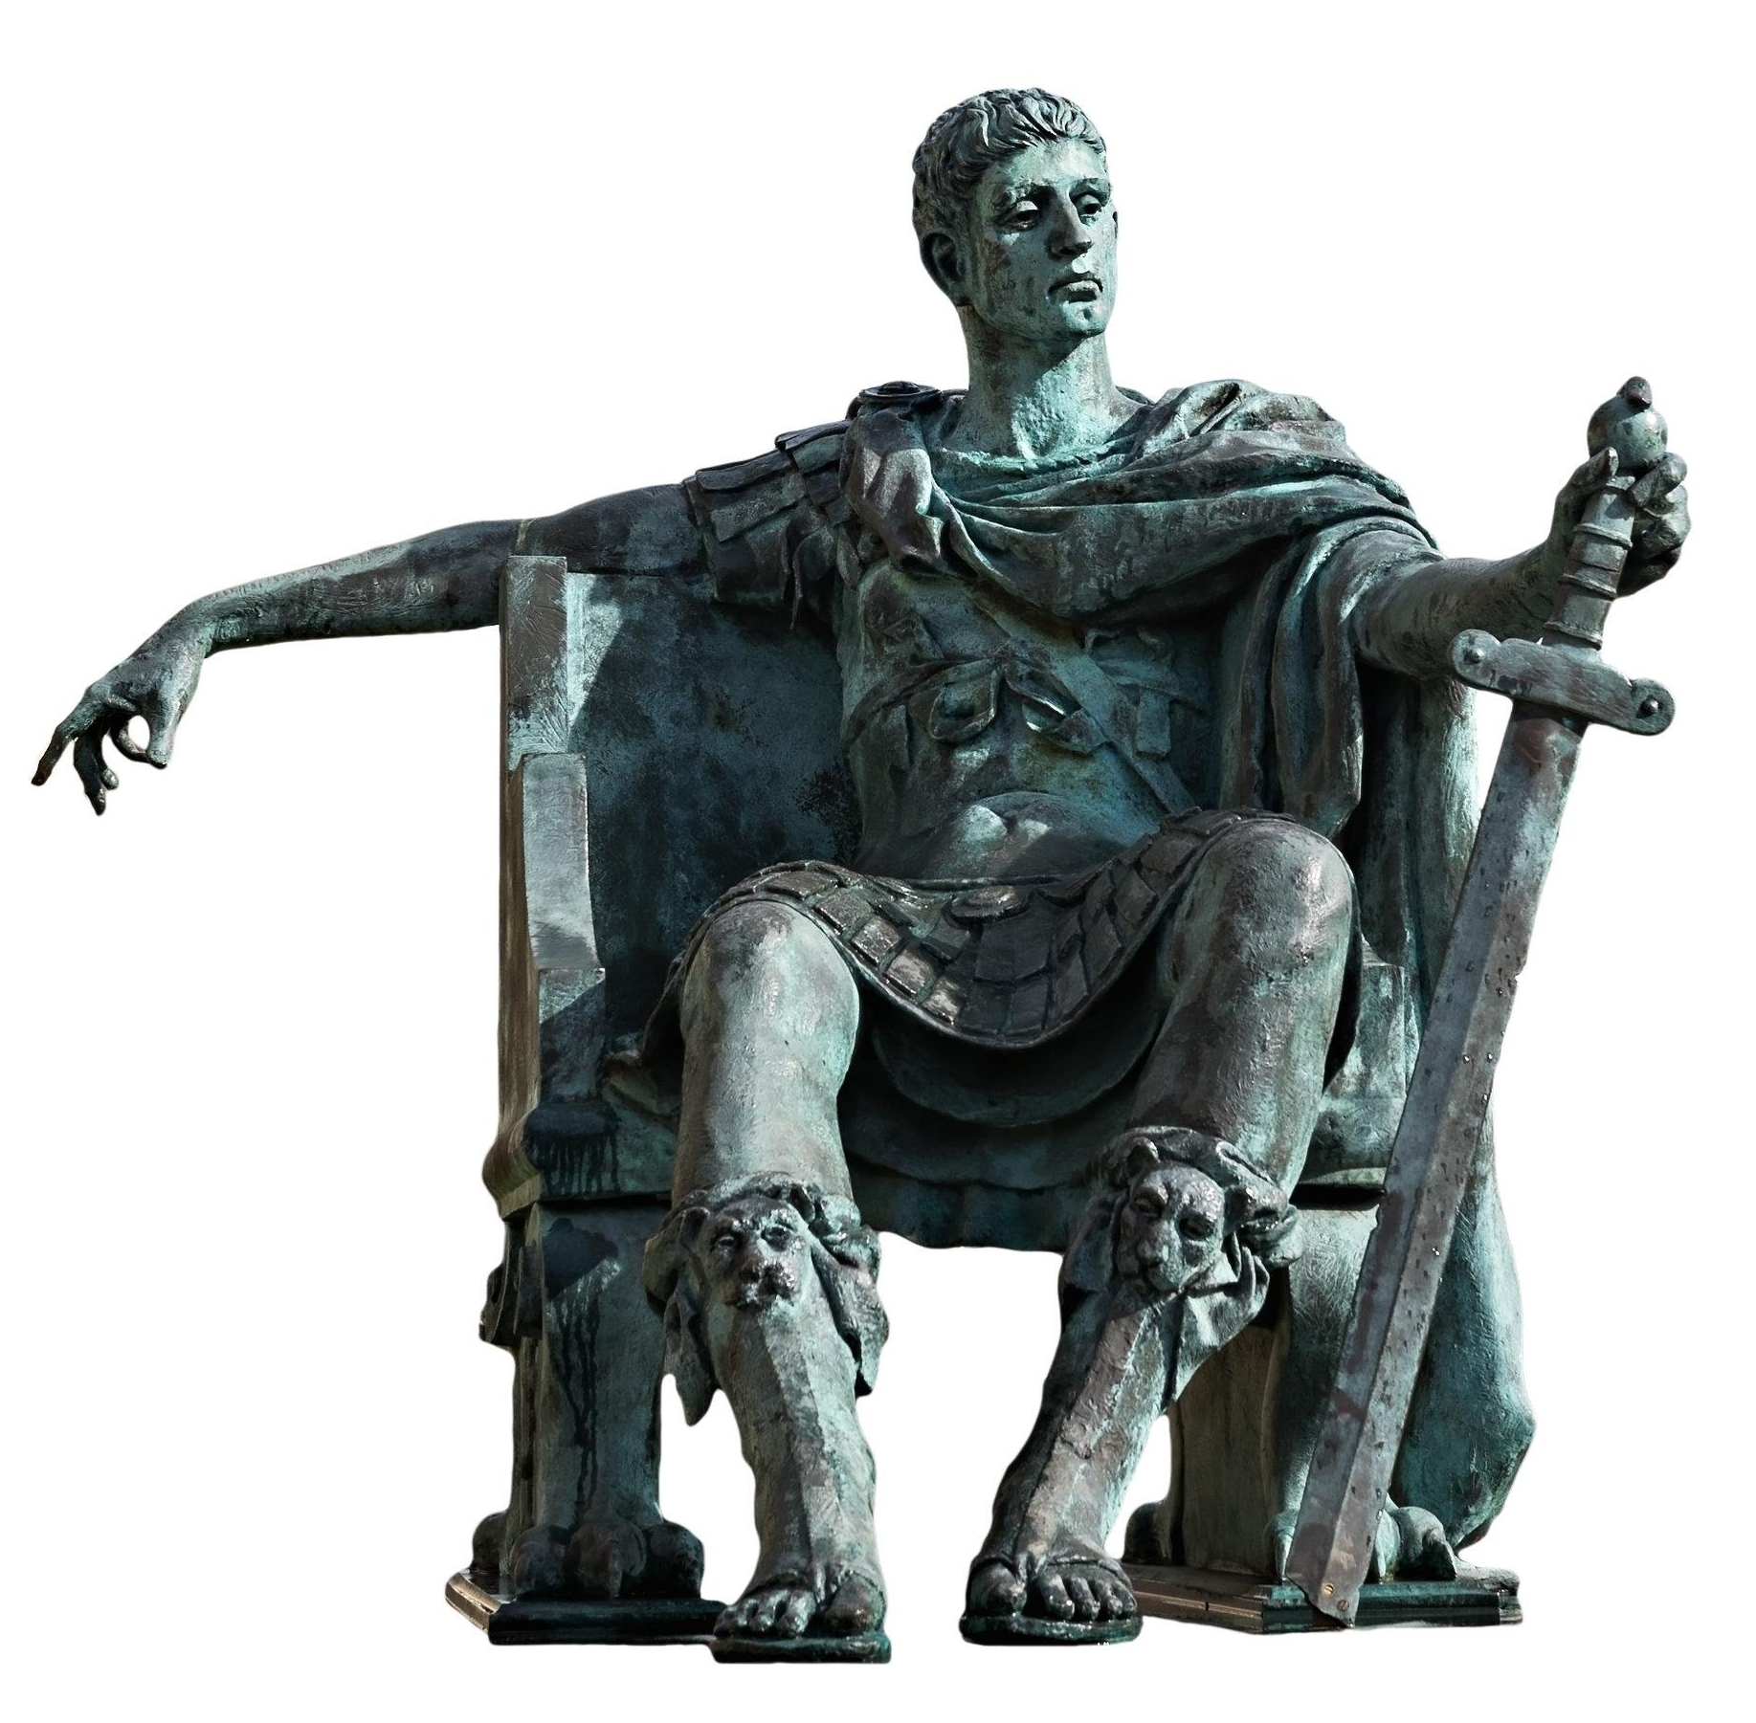
Hyväksytystä uskonnosta valtionuskonnoksi
Hyväksytty 311 –
  konstantinolainen käänne: kristityille uskonnonvapaus
  valtionuskonto 380
  Muiden uskontojen harjoittaminen kiellettiin ja kristinuskosta ainoa sallittu uskonto v. 392.

Slide 5
Kirkon sisäinen kehittyminen
Alkuseurakunnassa keskeistä oli yhteinen ateriointi.
  Tämä oli nykyisen ehtoollisen varhainen muoto.
Kaste liitti seurakuntaan.
Kirkkovuosi vakiintui vähitellen.
  Varhaisimpia juhlia olivat pääsiäinen ja joulu.
Kirkon virat alkoivat kehittyä.
  piispat, presbyteerit ja diakonit
Vähitellen seurakunnista muodostettiin hiippakuntia.
  Vaikutusvaltaisimpia olivat Jerusalemin, Antiokian, Aleksandrian, Rooman ja Konstantinopolin hiippakunnat.

Slide 6
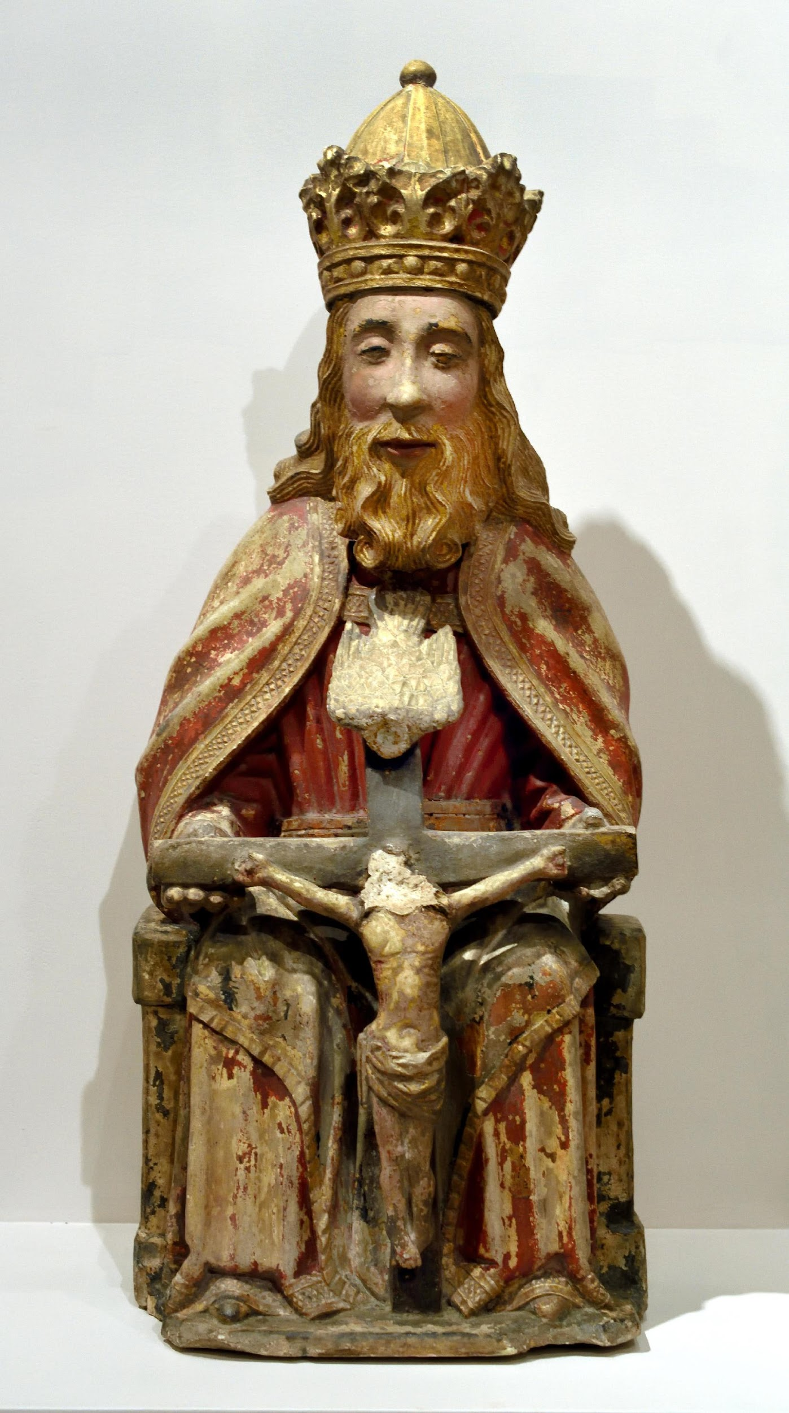
Kristillinen oppi muotoillaan
Tärkeimmät opit tiivistettiin uskontunnustuksiksi 300–700-luvulla.
Kolminaisuusoppi: Jumala on yksi, mutta hän toimii kolmena eri persoonana.
  Jumala: isä ja kaiken luoja
  Jeesus: Jumalan poika, pelastaja ja syntien sovittaja
  Pyhä Henki: rohkaisee, luo uskoa ja opettaa ihmisiä

